Slide 1
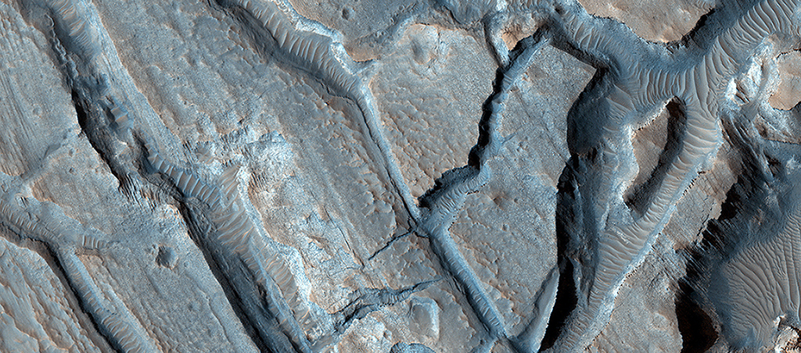

Faeces lacus antiqui in cratere
Alveus craterem ingrediens exiensque est. Alveus et faeces rarae in parte tabulati ima suggerit lacum antiquum hic faeces reliquavisse.
uahirise.org/la/ESP_037122_2165

